Slide 1


ENVIOS EN SANTIAGO
INGENERÍA EN
INFORMATICA
Proyecto “free shipping”
NOMBRE: IGNACIO JARA
CARRERA: INGENIERÍA EN INFORMÁTICA
ASIGNTATURA: TI1224 – TALLER DE PROYECTO DE SOFTWARE
PROFESOR: RAÚL DEL CANTO
FECHA: 10/3/2016

Slide 2
Identificación del problema
Al comprar por internet, el cliente tiende a cancelar la compra del producto por el elevado costo de envío o porque no le da confianza ir a una estación de metro y pagar por un producto.
PYMES.
Microempresas.
Paginas web.
Intercambios.
Pagos y entregas en Metro.
Elevados costos de envío.

Slide 3
Propuesta
Ofrecer un sistema económico que sea pagado por la empresa.
En vez de cobrar por paquete enviado, se cobra un precio fijo por cantidad de paquetes enviados al día (1 a 3).
Un solo medio de transporte para realizar las entregas
Software que realiza el calculo para generar la mejor ruta que recoja los paquetes y los entregue el mismo día.
Los clientes ingresan las direcciones y el tamaño del paquete a entregar.
El sistema puede demorar la entrega de un producto hasta 3 días.
Si cierta entrega requiere una ruta mas costosa, Se deja para el día siguiente.

Slide 4
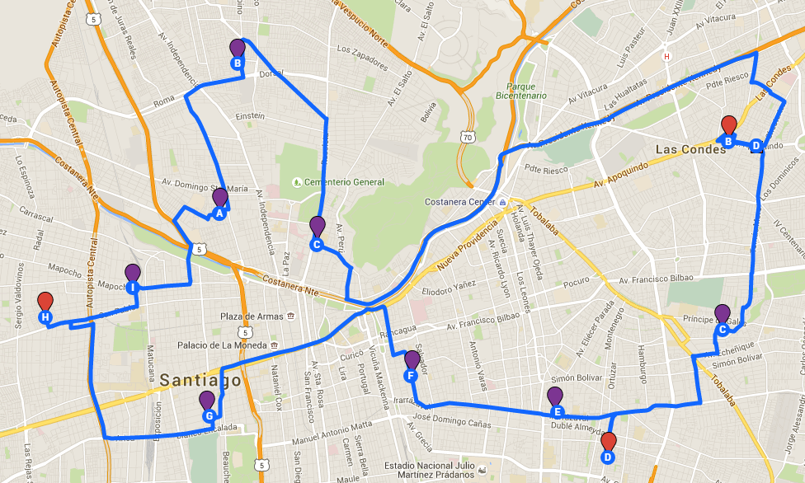
Que se Busca

Slide 5
¿Preguntas?

